Slide 1
Будьте летом осторожны!
Воспитатель: Меньшикова Марина Васильевна

Slide 2
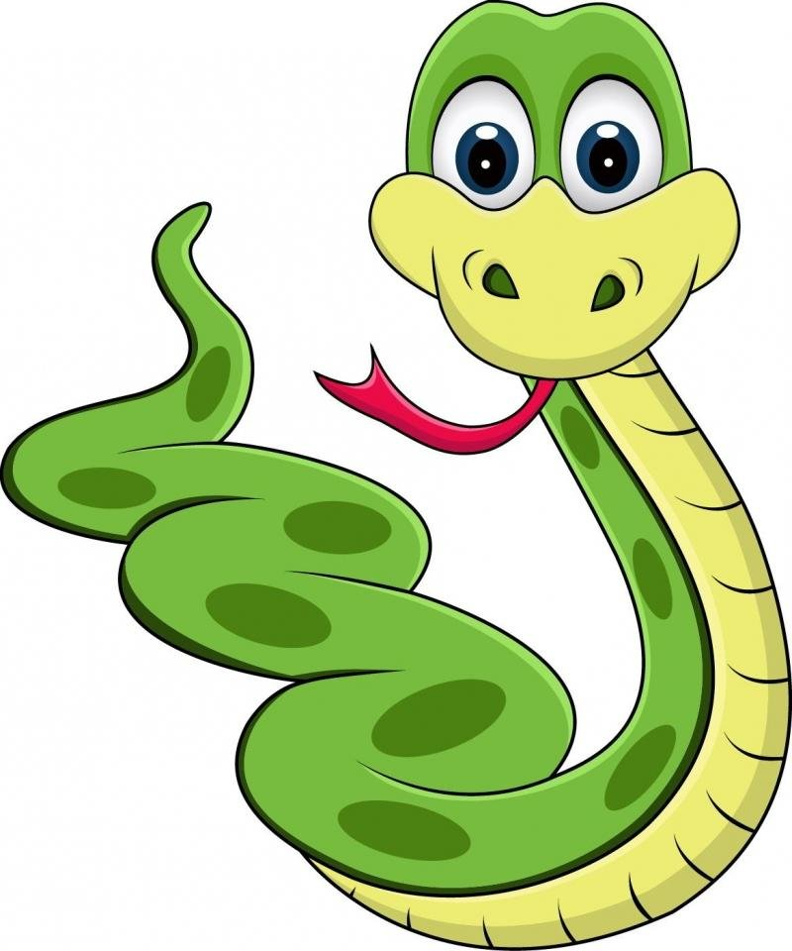
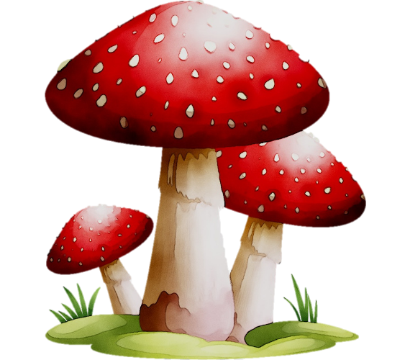
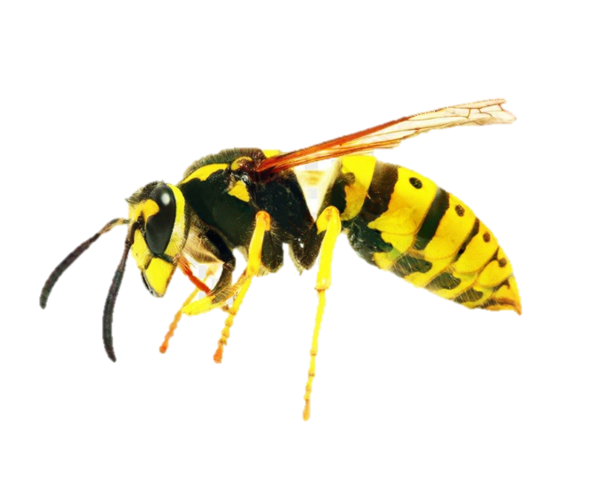
Хвост чешуйчатый ползёт,
Смертоносный яд везёт
И шипит нам строго:
«Укушу! Не трогай!»
(змея)
Шапки красные в горошек
У грибочков нехороших
Говорят они: «Уйдите!
Нам в корзину не кладите!»
(мухомор)
Очень нравится Игнату
Вид сластёны полосатой
Но жужжит она: «Не тронь!
Жжется жало, ка огонь!»
(оса)

Slide 3
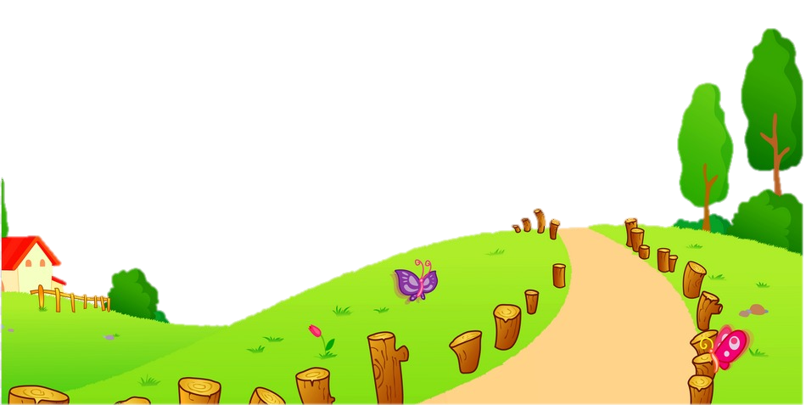
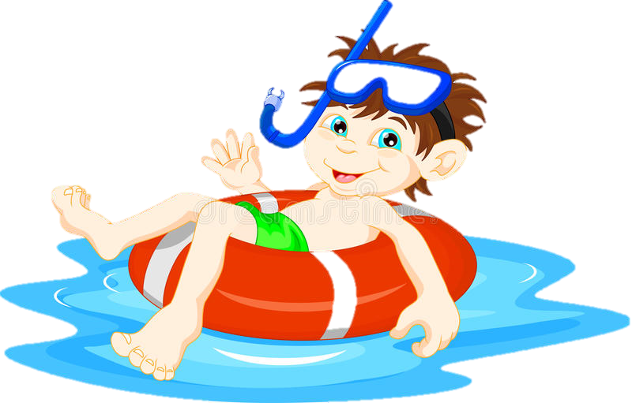
Если хочется купаться,
В речке плавать и плескаться,
То не захлебнуться вдруг
Надувной поможет…
(круг)
Если ходишь босиком,
То смотри под ноги,
Вдруг окажется стекло
На твоей …
(дороге)
Зреют ягоды в лесах
На траве и на кустах,
Только их не рви ты-
Много…
(ядовитых)

Slide 4
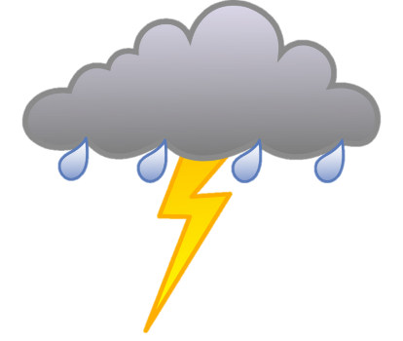
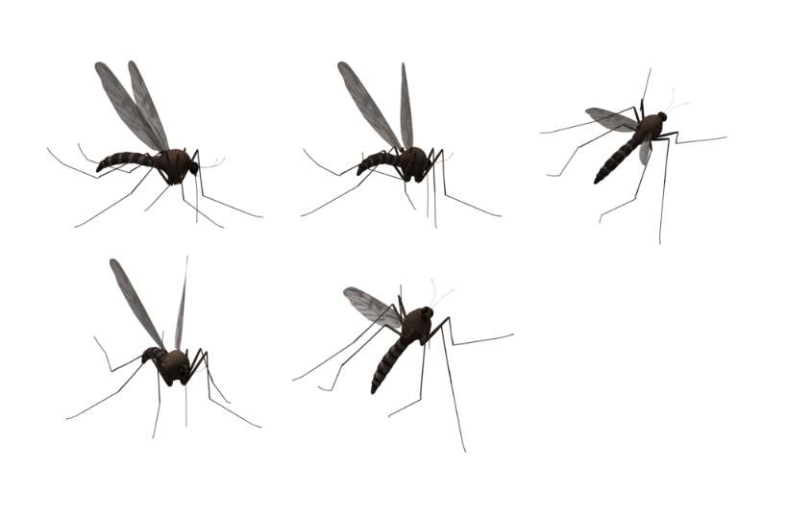
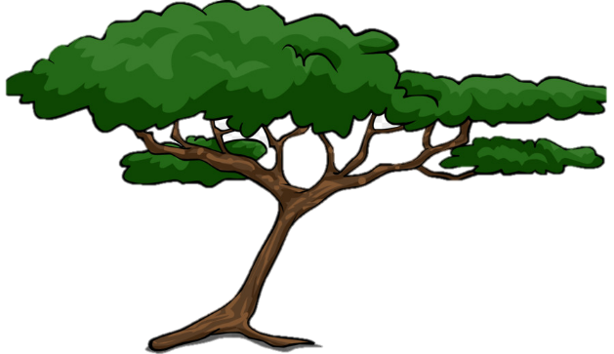
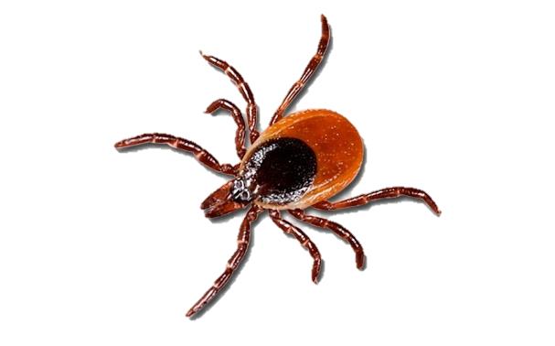
На небе она сверкает,
Громом нас предупреждает:
«Прятаться в грозу, друзья,
Под деревьями нельзя!
(молния)
Миллионы их в лесу
Из прохожих кровь сосут,
Если хочешь быть здоров,
Мазь возьми от …
(комаров)
Не ходи по лесу летом
Необутым и раздетым,
Больше на тебе вещей,
Меньше кровопийц-…
(клещей)

Slide 5
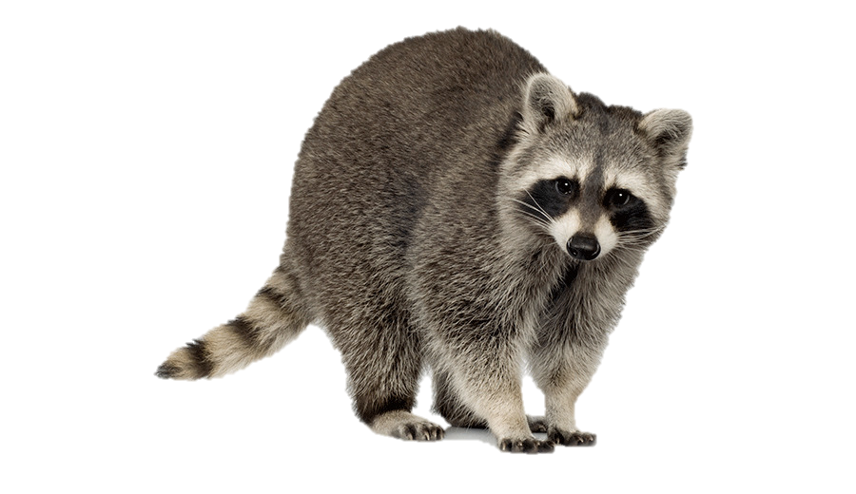
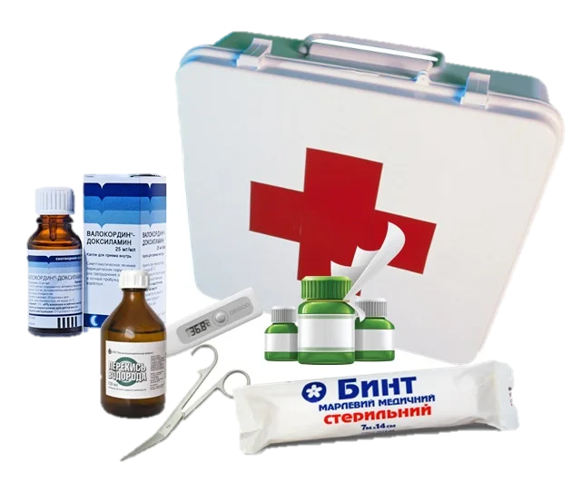
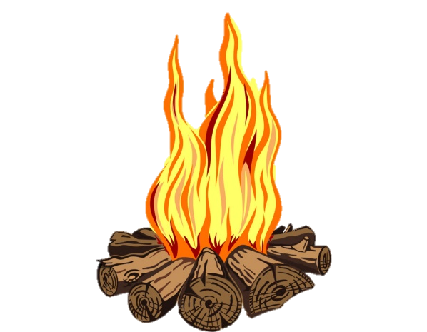
Встретив дикую зверушку.
Не считай её игрушкой,
Ведь она не струсит
И тебя…
(укусит)
Через ранку в коже сразу
Лезет в организм зараза.
Чтоб не лезла, у Алёнки
Все царапины в …
(зелёнке)
Просят звери, просят птички:
«Не носи к нам в гости спички!
Хоть в лесу и много дров,
Он не место для…»
(костров)

Slide 6
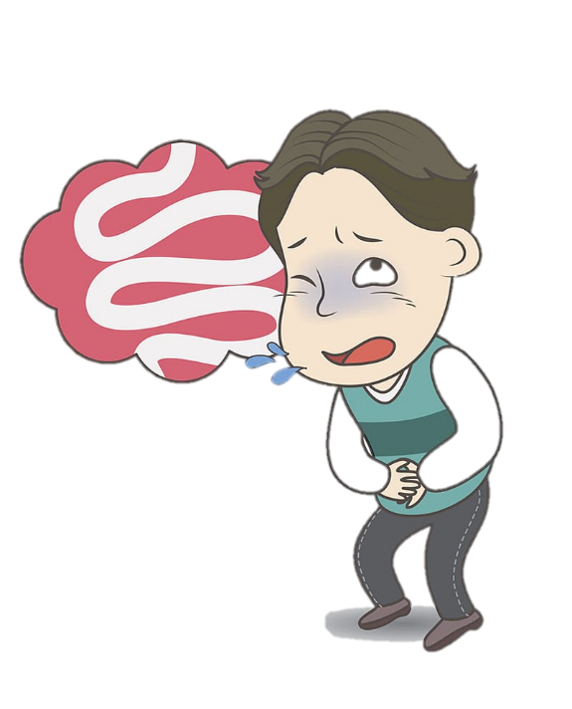
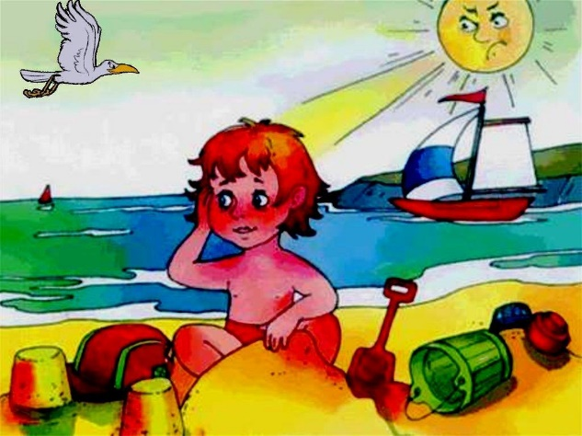
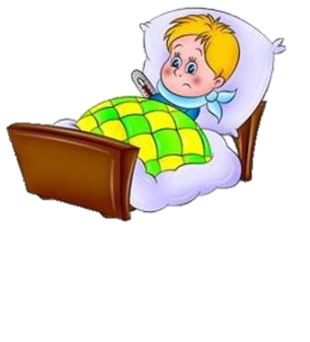
Если солнечно и жарко
Не забудь надеть панамку,
А иначе солнце-Хлоп!
И засветит прямо в лоб.
(солнечный удар)
Много выросло на грядке
Овощей и ягод сладких,
Ваня, не помыв, их съел,
И животик…
(заболел)
В холодильнике вода
Летом не теплее льда.
Петя той воды напился
И ужасно…
(простудился)

Slide 7
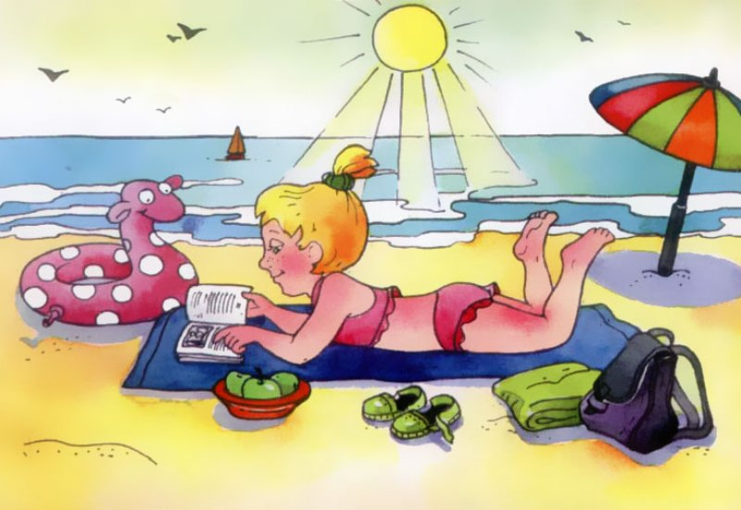
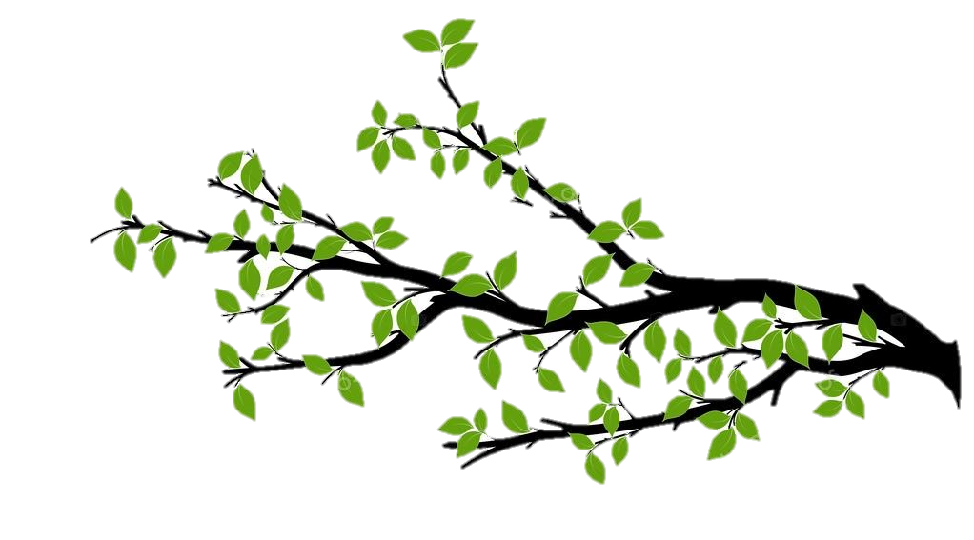
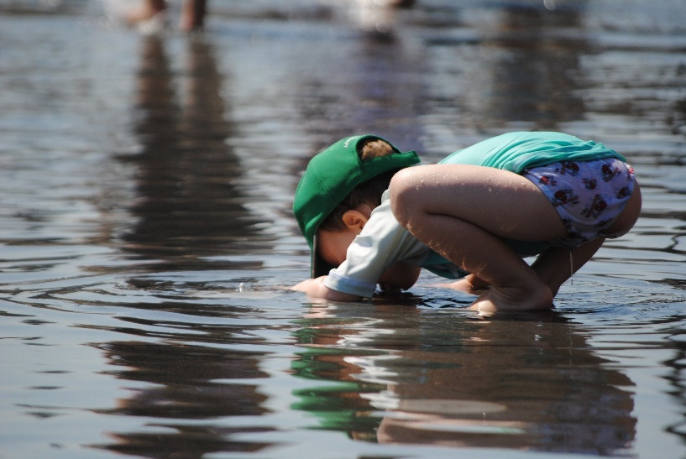
Пробираясь сквозь кусты,
Поотстань немного ты.
И к тому, кто впереди,
Слишком близко не иди.
А иначе метко
В глаз ударит …
(ветка)
Чтоб весь день играть на пляже,
Детям кожу кремом мажут.
Кто помазаться не смог,
Заработает…
(ожог)
Воду из реки не пей,
Плавают микробы в ней,
Но гораздо хуже
Пить из грязной…
(лужи)

Slide 8
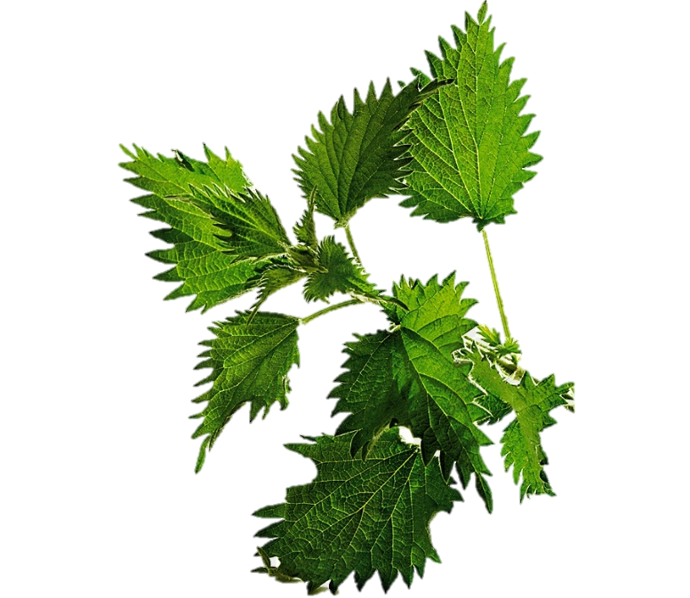
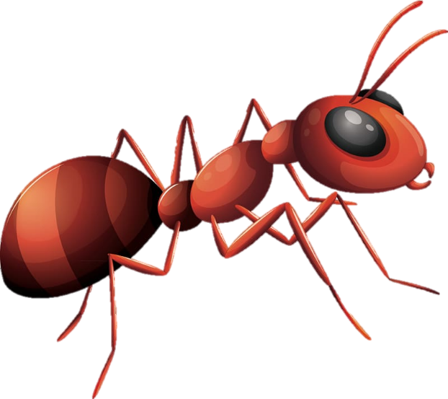
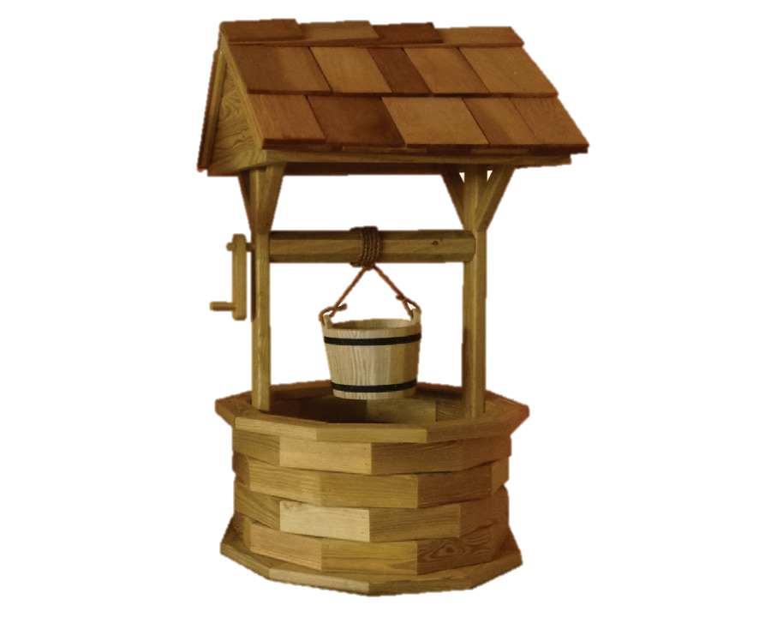
Он живёт в большущей куче,
Ты его не трогай лучше,
Хоть и маленький на вид,
За обиды больно мстит.
(муравей)
У сердитого цветочка
Очень жгучие листочки.
Если прикасаются,
Сразу же кусаются.
(крапива)
Яма, а на дне вода,
Не заглядывай туда.
Если близко подойдёшь,
Бух! И в воду упадёшь.
(колодец)

